Slide 1
ỦY BAN NHÂN DÂN QUẬN LONG BIÊN
TRƯỜNG TIỂU HỌC ĐÔ THỊ VIỆT HƯNG
BÀI GIẢNG ĐIỆN TỬ
KHỐI 3
MÔN: CHÍNH TẢ

Slide 2
MỤC TIÊU
Nghe-viết chính xác, trình bày đúng bài thơ Thì thầm.
Viết đúng tên một số nước Đông Nam Á.
Làm đúng bài tập điền vào chỗ trống các tiếng có âm đầu, dấu thanh dễ lẫn (tr/ch; dấu hỏi/dấu ngã), giải đúng câu đố.

Slide 3
A. KHỞI ĐỘNG
Viết các từ sau ra nháp:
phảng phất, trong sạch

Slide 4
B. Khám phá

Slide 5
Thứ ngày tháng năm
Chính tả (Nghe – viết)
Thì thầm
Gió thì thầm với lá
Lá thì thầm cùng cây
Và hoa và ong bướm
Thì thầm điều chi đây.
Trời mênh mông đến vậy
Đang thầm thi với sao
Sao trời tưởng im lặng
Lại thầm thì cùng nhau.
Bài thơ cho thấy các sự vật, con vật đều biết trò chuyện, thì thầm với nhau. Đó là những sự vật, con vật nào?
Gió thì thầm với lá; lá thì thầm với cây; hoa thì thầm với ong bướm; trời thì thầm với sao; sao trời tưởng im lặng hoá ra cũng thì thầm cùng nhau.

Slide 6
Thứ ngày tháng năm
Chính tả (Nghe – viết)
Thì thầm
Gió thì thầm với lá
Lá thì thầm cùng cây
Và hoa và ong bướm
Thì thầm điều chi đây.
Trời mênh mông đến vậy
Đang thầm thi với sao
Sao trời tưởng im lặng
Lại thầm thì cùng nhau.
Mỗi dòng thơ có mấy chữ?
- 5 chữ.

Slide 7
Thứ ngày tháng năm
Chính tả (Nghe – viết)
Thì thầm
Gió thì thầm với lá
Lá thì thầm cùng cây
Và hoa và ong bướm
Thì thầm điều chi đây.
Trời mênh mông đến vậy
Đang thầm thi với sao
Sao trời tưởng im lặng
Lại thầm thì cùng nhau.
Gió
Lá
Những chữ cần viết hoa?
Và
Cách trình bày bài thơ?
Thì
Viết các chữ đầu dòng thơ cách lề vở 3 ô li. Để trống 1 dòng phân cách hai khổ thơ.
Trời
Đang
Sao
Lại

Slide 8
Hướng dẫn viết từ khó
thì thầm
ong bướm
mênh mông

Slide 9
Thực hành viết bài

Slide 10
Hoạt động chấm và
nhận xét bài
Dùng bút chì gạch chân lỗi viết sai
Sửa lại xuống cuối vở bằng bút mực.

Slide 11
Thì thầm
Gió thì thầm với lá
Lá thì thầm cùng cây
Và hoa và ong bướm
Thì thầm điều chi đây.
Trời mênh mông đến vậy
Đang thầm thì với sao
Sao trời tưởng im lặng
Lại thầm thì cùng nhau.

Slide 12
MỤC TIÊU
Nghe-viết chính xác, trình bày đúng bài thơ Thì thầm.
Viết đúng tên một số nước Đông Nam Á.
Làm đúng bài tập điền vào chỗ trống các tiếng có âm đầu, dấu thanh dễ lẫn (tr/ch; dấu hỏi/dấu ngã), giải đúng câu đố.

Slide 13
C. Thực hành

Slide 14
Bài tập 1:
Đọc và viết đúng tên một số nước Đông Nam Á:
Ma-lai-xi-a, Mi-an-ma, Phi- líp-pin, Thái Lan, Xin-ga-po.

Slide 15
MỤC TIÊU
Nghe-viết chính xác, trình bày đúng bài thơ Thì thầm.
Viết đúng tên một số nước Đông Nam Á.
Làm đúng bài tập điền vào chỗ trống các tiếng có âm đầu, dấu thanh dễ lẫn (tr/ch; dấu hỏi/dấu ngã), giải đúng câu đố.

Slide 16
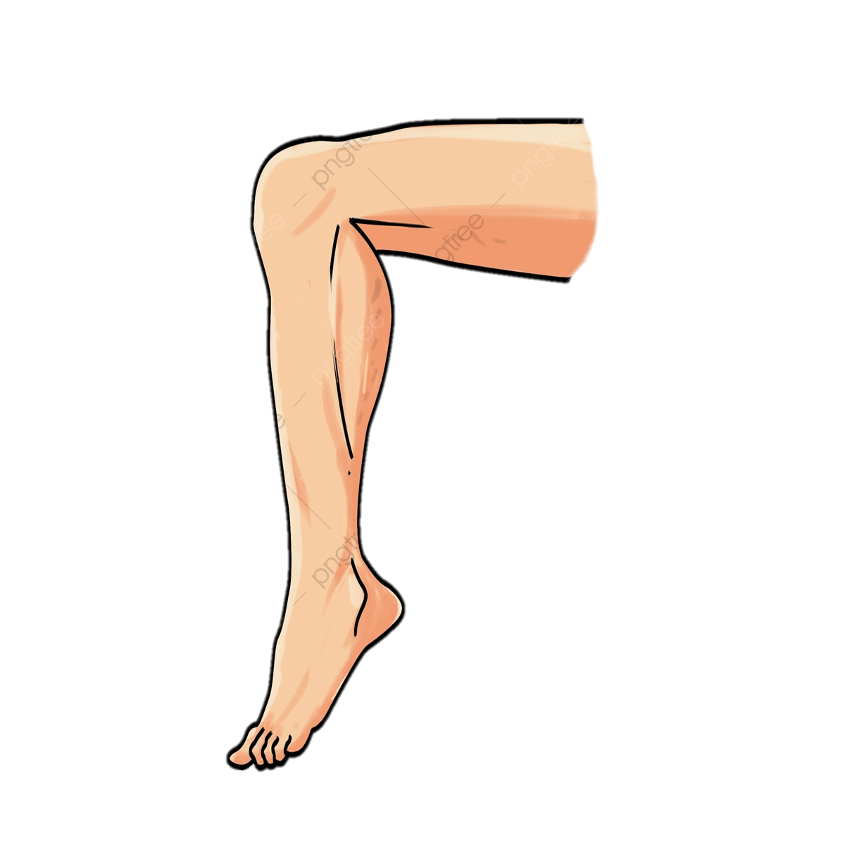
Bài tập 2:
a) Điền tr hoặc ch vào chỗ trống. Giải câu đố.
Lưng đằng …ước, bụng đằng sau
Con mắt ở dưới, cái đầu ở …ên.
tr
tr
Là cái gì?
Là cái chân

Slide 17
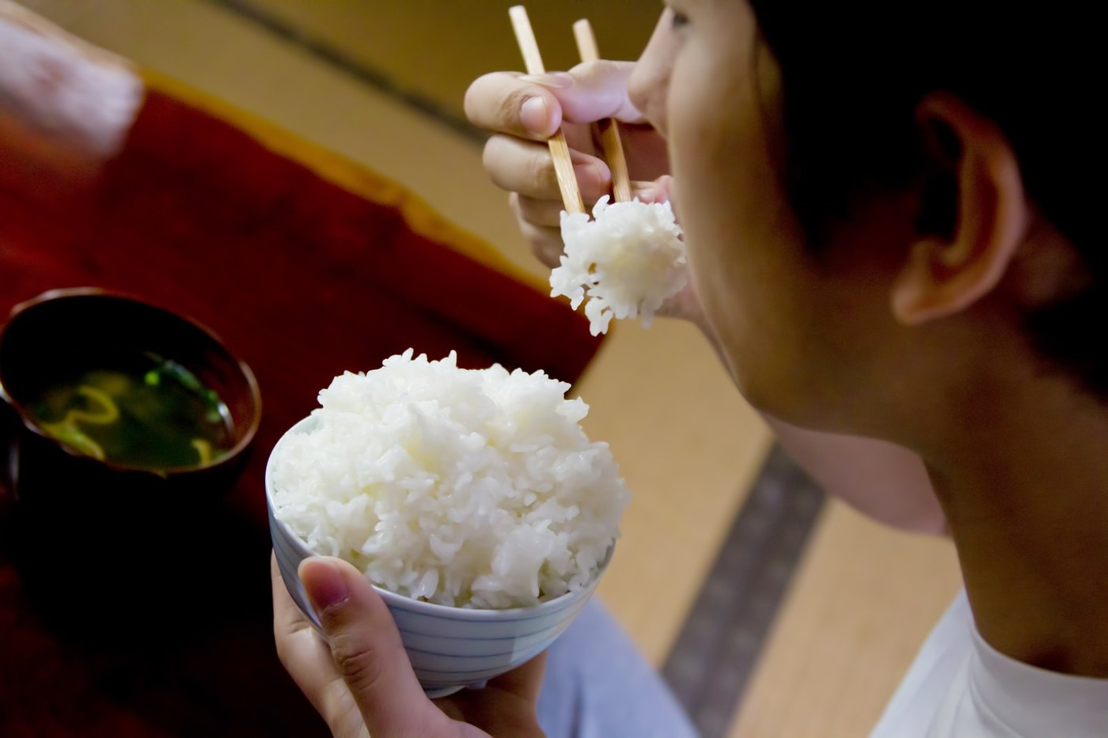
Bài tập 2:
b) Điền dấu hỏi hoặc dấu ngã vào chỗ trống. Giải câu đố.
Một ông cầm hai cây sào
Đuôi đàn cò trắng chạy vào trong hang
Đuổi
Là gì?
Cầm đũa và cơm vào miệng

Slide 18
MỤC TIÊU
Nghe-viết chính xác, trình bày đúng bài thơ Thì thầm.
Viết đúng tên một số nước Đông Nam Á.
Làm đúng bài tập điền vào chỗ trống các tiếng có âm đầu, dấu thanh dễ lẫn (tr/ch; dấu hỏi/dấu ngã), giải đúng câu đố.

Slide 19
D. Vận dụng, kết nối
Chuẩn bị bài sau:
Nghe- viết: Dòng suối thức.
D. Vận dụng, kết nối

Slide 20
CHÀO TẠM BIỆT CÁC CON

